Slide 1
Tratamento de colisão
Estrutura de Dados II

Slide 2
Introdução
Uma tabela de dispersão de tamanho m transforma uma chave em um endereço no intervalo [0, m-1] através da aplicação de uma função de dispersão h
60
0
96
1
h(x) = x mod 5
17
m = 5
2
78
3
59
4
chaves
78
60
96
59
17

Slide 3
Introdução
Com a utilização de uma função de dispersão é possível armazenar e buscar elementos com custo O(1)
A função de dispersão pode ser construída por vários métodos:
Divisão
Dobra
Multiplicação
Análise de Dígitos
Independentemente do método utilizado, duas chaves podem ser mapeadas para o mesmo compartimento, problema conhecido por colisão

Slide 4
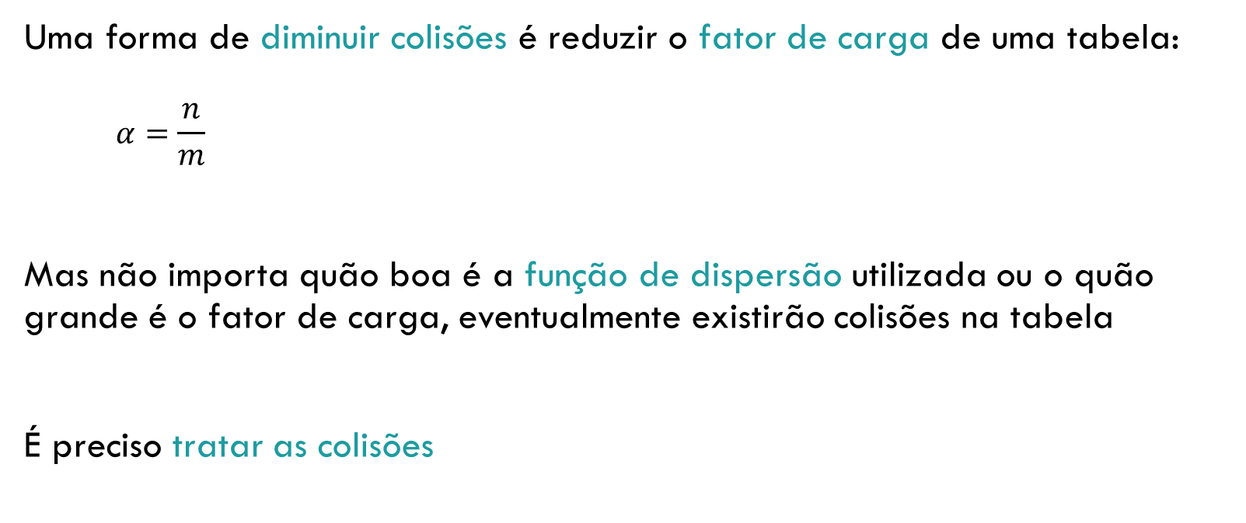
Tratamento de Colisões
Uma forma de diminuir colisões é reduzir o fator de carga de uma tabela:
$$α=\frac{n}{m}$$
Mas não importa quão boa é a função de dispersão utilizada ou o quão grande é o fator de carga, eventualmente existirão colisões na tabela
É preciso tratar as colisões
n | Número de elementos
m | Tamanho da tabela

Slide 5
Tratamento de Colisões
Uma idéia natural para tratar colisões consiste em armazenar as chaves que colidem em listas encadeadas
Existem duas alternativas usando listas:
Encadeamento exterior
Encadeamento interior
Existe uma terceira alternativa que não utiliza listas encadeadas:
Endereçamento aberto

Slide 6
Encadeamento Exterior
Consiste em manter m listas encadeadas, uma para cada endereço base
Um campo próximo deve ser acrescentado para cada nó
Os nós dos endereços base serão apenas ponteiros para essas listas
0
60
1
96
h(x) = x mod 5
2
m = 5
3
78
4
59
14
chaves
78
60
96
59
14

Slide 7
Encadeamento Exterior
A implementação do encadeamento exterior é uma simples aplicação de listas encadeadas
É usual efetuar a inclusão de uma nova chave sempre no final da lista encadeada:
A lista terá que ser percorrida de qualquer forma
Essa lista não deve ser muito extensa
Uma lista extensa indica a necessidade:
De diminuir o fator de carga (α = n/m)
De encontrar uma função com melhor dispersão

Slide 8
Encadeamento Interior
Em algumas aplicações não é desejável a manutenção de listas exteriores a tabela de dispersão
Listas encadeadas tendem a ter alta taxa de “cache miss”
Estruturas de dados que utilizam o cache possuem melhor desempenho
O encadeamento interior mantém listas encadeadas compartilhando o mesmo espaço de memória que a tabela de dispersão
A tabela é dividida em duas zonas, uma de endereços base p, e outra s, reservada às colisões
»
Notes:
» Ilustrar cache miss com o percurso de uma matriz por linha e por coluna

Slide 9
Encadeamento Interior
Os valores de p e s são fixos e o tamanho total da tabela é m = p + s
A função de dispersão deve obter endereços apenas na faixa [0 ... p-1]
chaves
48
03
80
31
20
48
p = 4
03
m = 7
80
h(x) = x mod 4
s = 3
31
20

Slide 10
Encadeamento Interior
Um técnica alternativa para o encadeamento interior consiste em não diferenciar as duas zonas na tabela
Essa técnica provoca colisões secundárias
28
35
14
70
19
chaves
28
h(x) = x mod 7
19
m = 7
70
14
35

Slide 11
Encadeamento interior
As operações de inserção e busca são facilmente implementadas usando os conceitos de listas encadeadas
A remoção exige cuidado para não invalidar buscas
Solução: marcar cada nó com: vazio, ocupado ou liberado
28
35
14
70
19
chaves
Exemplo:
Remover(14)
Buscar(19)
28
19
m = 7
70
14
35
Notes:
O livro mostra os algoritmos de busca, inserção e remoção

Slide 12
Endereçamento Aberto
O tratamento de colisões por encadeamento utiliza listas encadeadas
Estas listas utilizam ponteiros, que consomem espaço adicional na memória
O método de endereçamento aberto visa um melhor aproveitamento do espaço, eliminando o uso de ponteiros
28
35
14
70
19
chaves
28
35
14
h(x) = x mod 7
70
m = 7
19

Slide 13
Endereçamento Aberto
A idéia do endereçamento aberto é utilizar um novo cálculo para encontrar uma nova posição para um elemento em estado de colisão
A função de dispersão para cada chave x fornece até m endereços base h(x,k), onde k = 0, ..., m-1
Para encontrar a chave x, deve-se calcular h(x,0). Caso esteja ocupada por outra chave, calcula-se o h(x,1) e assim por diante

Slide 14
Endereçamento Aberto
A seqüência de endereços base h(x,k), onde k = 0,..., m-1, é chamada de seqüência de tentativas
A seqüência de tentativas h(x,0), h(x,1), ..., h(x, m-1) é uma permutação do conjunto {0, ..., m-1}
Para cada chave x, a função de dispersão deve ser capaz de fornecer essa permutação

Slide 15
Endereçamento Aberto
Existem vários métodos para a determinação da seqüência de tentativas h(x,k) , k = 0, ..., m-1
Tentativa linear
Tentativa quadrática
Dispersão dupla

Slide 16
Tentativa Linear
O método consiste em tentar armazenar o novo nó, de chave x, em endereços consecutivos
h(x,k) = (h’(x) + k) mod m, 0 ≤ k ≤ m-1
A função h’(x) é uma função de dispersão convencional
Este método possui o inconveniente de produzir longos trechos consecutivos de memória ocupada

Slide 17
Tentativa Linear
h(x,k) = (h’(x) + k) mod m
46
0
1
h’(x) = x mod 23
71
2
49
3
26
4
h(x,k) = ((x mod 23) + k) mod 23
97
5
m = 23
72
6
27
7
.
.
.
44
21
68
22
chaves
44
46
49
68
71
97
26
72
27

Slide 18
Tentativa Quadrática
No método linear as chaves tendem a se concentrar criando agrupamentos que aumentam muito o tempo de busca
A idéia da tentativa quadrática é obter sequências diferentes para endereços base próximos
Para isso utiliza-se uma função quadrática
h(x,k)=(h’(x) + c₁k + c₂k²) mod m
c₁ e c₂ são constantes, c₂ ≠ 0 e k = 0, ..., m-1

Slide 19
Tentativa quadrática
Para aplicação do método da tentativa quadrática, os valores de m, c₁ e c₂ devem ser escolhidos de forma que h(x,k) percorra toda a tabela
h(x,k)=(h’(x) + c₁k + c₂k²) mod m
A recorrência abaixo implementa a tentativa quadrática:
h(x,0) = h’(x)
h(x,k) = (h(x, k-1) + k) mod m, 0 < k < m
Se m for potencia de 2, os compartimentos obtidos varrem toda a tabela
Notes:
É possível mostrar que a recorrência satisfaz a tentativa quadrática.

Slide 20
Dispersão Dupla
A dispersão dupla calcula a seqüência de tentativas segundo a seguinte equação:
h(x,k) = (h’(x) + k ∙ (h’’(x)) mod m 0 ≤ k ≤ m-1
h’(x) e h’’(x) são funções de dispersão convencionais
Este método tende a distribuir as chaves de forma mais uniforme do que os métodos linear e quadrático
Notes:
Para que os endereços obtidos correspondam à varredura de toda a tabela, h’’(x) e m devem ser primos entre si (não tem divisor comum) .

Slide 21
Exercícios
Suponha um conjunto de n chaves formadas pelos n primeiros múltiplos do número 7. Quantas colisões seriam obtidas mediante a aplicação das funções de dispersão seguintes:
x mod 7
x mod 14
x mod 5
Escreva os algoritmos de busca, inserção e remoção em uma tabela de dispersão com colisão por encadeamento exterior
Pesquise sobre as funções de dispersão MurmurHash (Unaligned2) e Fowler-Noll-Vo (FNV-1a) utilizadas respectivamente pelo g++ (Linux) e Visual C++ (Windows).

Slide 22
Resumo
O fator de carga deve permanecer baixo (α < 1) para evitar muitas colisões
Colisões podem ser tratadas de três formas:
Encadeamento exterior
Encadeamento interior
Endereçamento aberto
O endereçamento aberto pode obter a sequencia de tentativas através:
Tentativa linear
Tentativa quadrática
Dispersão dupla

